Slide 1
JVM

Slide 2
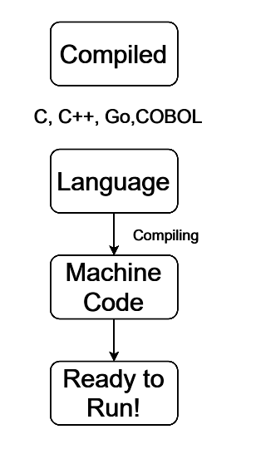
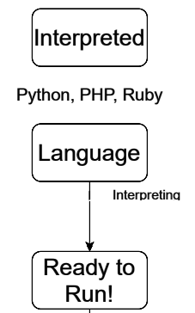
Compile and Interpreted

Slide 3
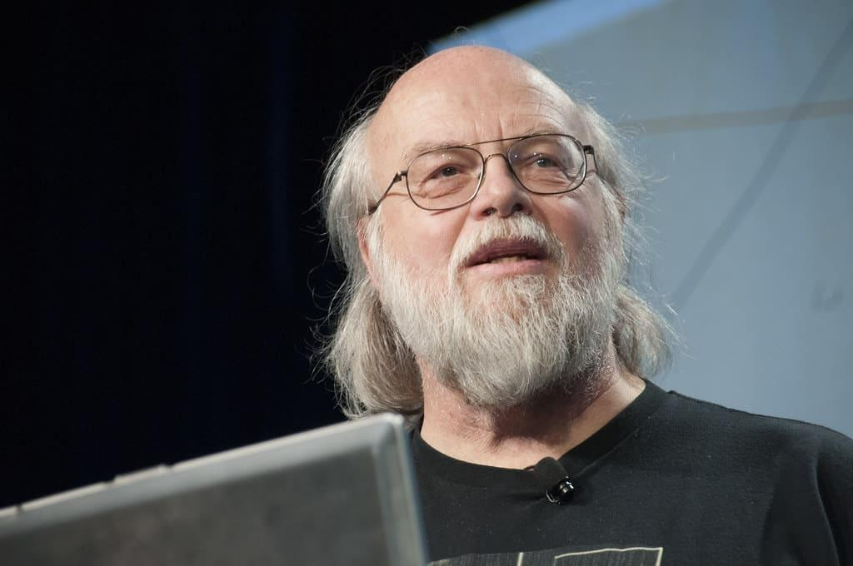
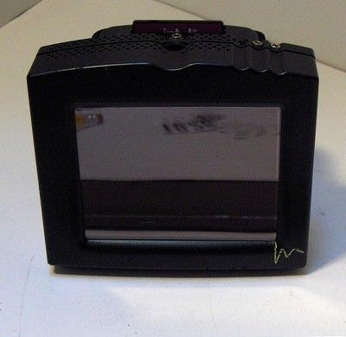
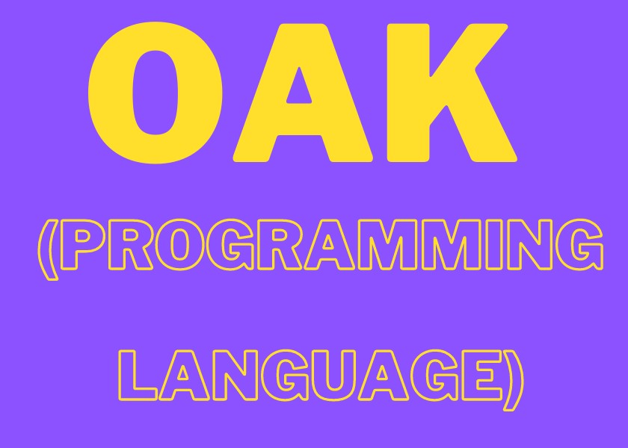
JAMES GOSLING
STAR SEVEN

Slide 4
Write Once, Run Anywhere

Slide 5
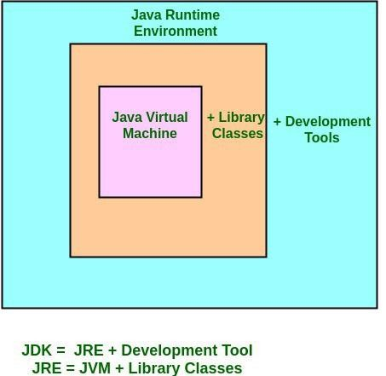

Slide 6
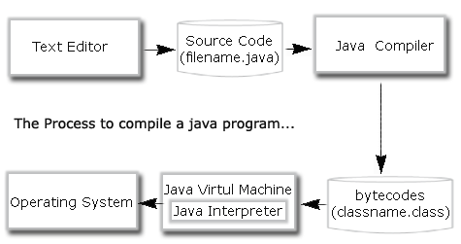

Slide 7
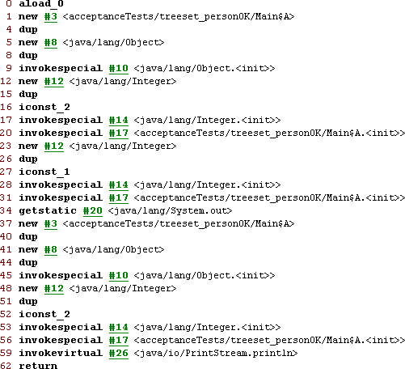

Slide 8
STATİC

Slide 9



STATİC NEDİR
•
•

Slide 10
Değeri nesneden nesneye değişmeyip her nesne için aynı olan değişkene sınıf değişkeni (class veriable) denir. Sınıf değişkeni tüm
nesnelerin ortak bir durumu olarak bir kere oluşturulur ve sınıfın üzerinde saklanır .Bundan ötürü "metaspace" de bulur. Sınıf
değişkenleri static anahtar kelimesi ile nitelendirilir. Static değişkene ulaşmak için nesneye ihtiyaç yoktur sınıfın üzerinden ulaşılır.
•
Nesne referansları üzerinde de erişim sağlanabilir fakat tavsiye
edilen sınıf üzerinden erişmektir

Slide 11

JVM static yöntem ve değişkenleri nasıl ve nerede
saklar?
Bu sorunun cevabı JDK 8 öncesi ve sonrası içi iki farklı şekilde cevaplandırılabilir.
JDK 8' den önce JVM Permanent Generation olarak adlandırılan üçüncü bir nesle sahipti.Statik metotlar ve bunun yanısıra statik değişkenler,sınıf meta verileri heap alanına bitişik olan Permgen adında bir alanda tutulurdu.
JDK 8'den sonra bu generation'ının yerini metaspace almıştır.Permgen'den farklı olarak bu alan Java Heap ile bitişik değildir.

Slide 12
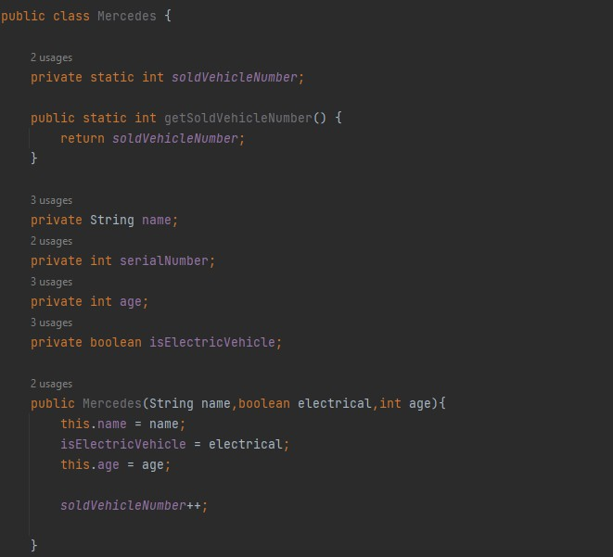
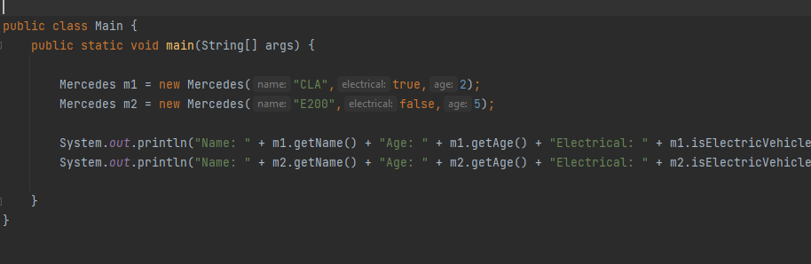

Slide 13

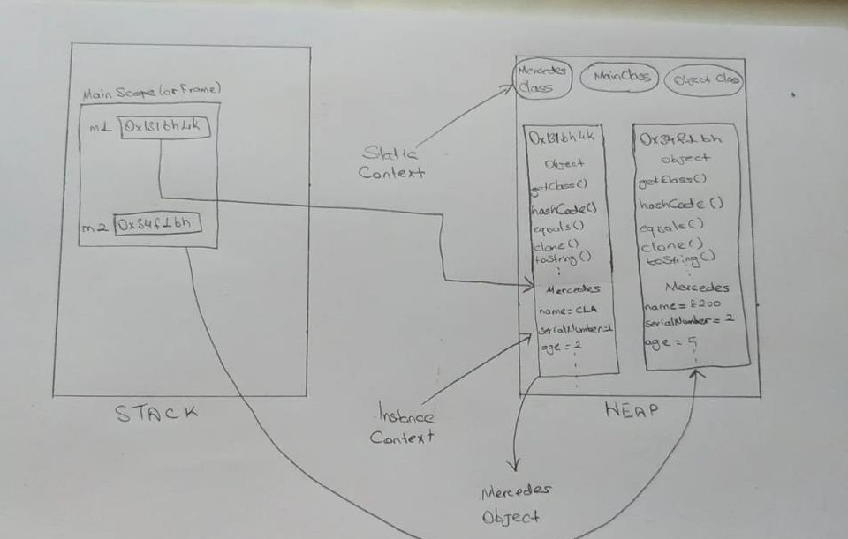


Slide 14
Static keywordü sadece değişkenler üzerinde kullanılmaz.
Static metotlar da oluşturulabilir. Static metotlar aynı static
değişkenler gibi sınıfın metotu yani sınıfın parçasıdır.
Static metotları çağırmak için nesneye ihtiyaç yoktur. Static
değişkenlerde olduğu gibi nesneler üzerinden de çağrılabilir fakat önerilen gene sınıf üzerinden çağırmaktır.
En tipik, en bilindik static metot "main" metotudur. Eğer
main metot static olmasaydı her main metot çalıştığında bir
nesne gerekliydi.

Slide 15
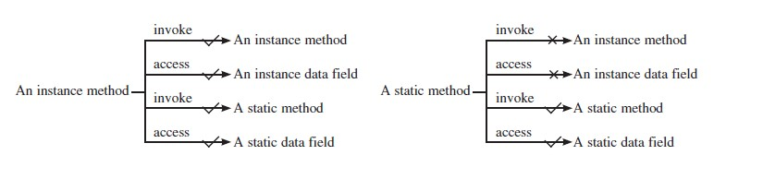

Slide 16
Static keywordü aslında prosedürel programlama ile nesneye yönelik programlamayı ayıran kelimedir Java için.
Bundan dolayı static kullanımlarına dikkat etmek gerekir. Evet static bizlere
gereksiz nesne oluşturmamak adına bir avantaj sağlamaktadır fakat aynı zamanda static alanın nesne ile alakası olmamasından ötürü de bir dezavantaj sunabilir.
Çok nesne oluşturmanın gereksiz olduğu durumların çözümü genel olarak
static değildir.Bu durumun çözümü gereksiz nesne oluşturmamaktır.
Static bulaşıcıdır.Yanlış yerde kullanılmaya başladığın an diğer yerlerde de mecburen kullanırsın ve bu durum OOP'tan uzaklaştırır.

Slide 17
Non-static methods And VARIABLES

Slide 18
Non-static methods
Statik yöntem sınıfa, statik olmayan yöntem ise bir sınıfın nesnesine aittir. Statik yöntemler, yöntemi kullanacağınız tek bir örneğiniz varsa ve birden çok kopyaya (nesneye) ihtiyacınız yoksa kullanışlıdır. Yönteminizi birden çok kopya oluşturmak için kullanacaksanız statik olmayan yöntemler kullanılır.
Statik olmayan bir method erişmek için, bir nesne instance ihtiyacımız var.
Access: Statik olmayan bir yöntem hem statik hem de statik olmayan üyelere erişebilir.
Memory allocation: Statik olmayan bir yöntem daha fazla yer kaplayabilir. Yöntem çağrıldığında ve yöntem tamamen yürütüldüğünde bellek ayrıldığında bellek ayırma gerçekleşir.
Keyword: Method oluştururken herhangi bir anahtar kelimeye ihtiyaç yoktur.

Slide 19
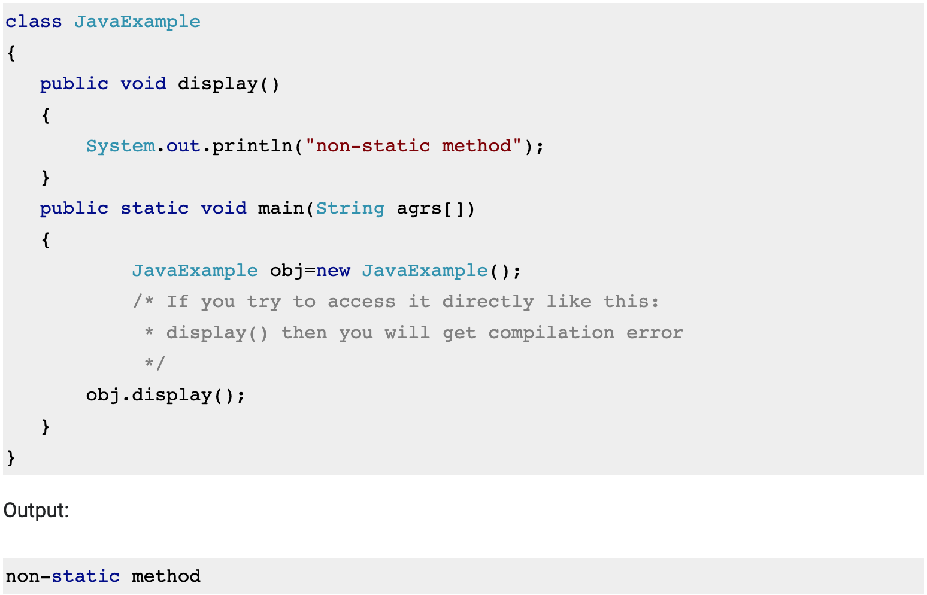

Slide 20
VARIABLES
Herhangi bir programlama dilinde, programın program boyunca kullanılabilecek farklı değerleri depolamak için tanımlayıcılara ihtiyacı vardır. Bu tanımlayıcılar değişkenlerdir.
Değişken, sistem belleğinin içinde depolanan bir değere atanan bir addır. Değer, program yürütme sırasında güncelleştirilebilir.
Java programlamada, program için kullanılan değişkenlerin önce bunları bildirmesi gerekir.
Değişken, bir veri türü ve ardından tanımlayıcı adı kullanılarak bildirilir. Değişken bildirim sırasında başlatılabilir veya program yürütülürken kullanıcıdan alınan bir değer atanabilir.
Java'da temel olarak üç tür değişken vardır,
Yerel değişkeni (local variables)
Örnek değişkeni (instance variables)
Statik değişkeni / Java sınıf değişkeni (static / class variables)

Slide 21
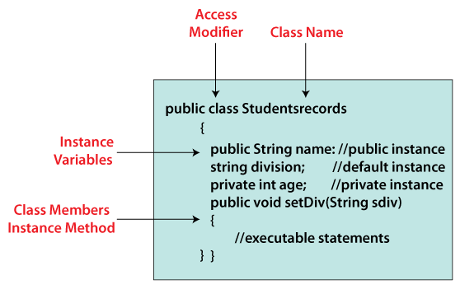
Instance variables
Instance variables bir sınıfta, ancak bir yöntemin, yapıcının veya herhangi bir bloğun dışında bildirilir.
Instance variables statik olmayan değişkenlerdir.

Slide 22
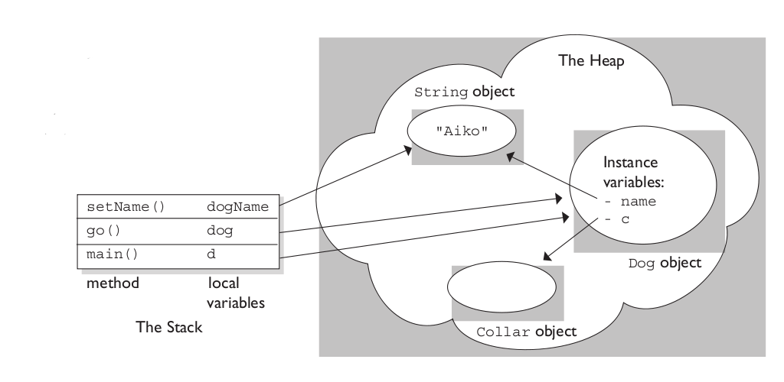
Yığındaki bir nesne için alan ayrıldığında, her instance variables değeri için bir yuva oluşturulur.
Tüm nesneler heap alanında depolanır. Örnek değişkenler(instance variables) de nesneye ait olduklarından heap alanında depolanır.

Slide 23
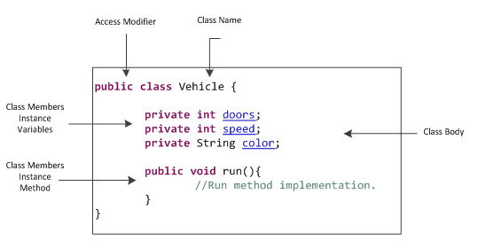
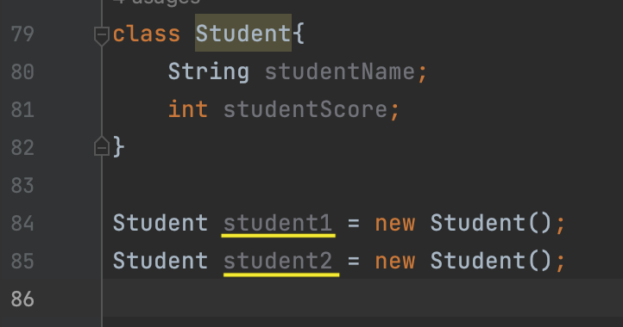
Instance variables, ‘new' anahtar sözcüğünü kullanarak bir nesne oluşturulduğunda oluşturulur.
Instance variables, Java'da bulunan default, private, public ve protected gibi farklı erişim değiştiricileri kullanılarak bildirilebilir.

Slide 24
Instance variables özellikleri
Bir instance variables ömrü, bir Nesnenin ömrüne bağlıdır, yani nesne oluşturulduğunda, bir instance variable da oluşturulur ve bir nesne yok edildiğinde de aynı şey olur.
Instance variables başlatılması zorunlu değildir.
Instance variables, sınıfın yüklenmesi sırasında veya sınıfın bir nesnesi oluşturulduğunda başlatılır.
Instance variables varsayılan değerleri vardır. Sayılar için varsayılan değer: 0, Booleanlar için: false ve nesne başvuruları için: null değeridir.

Slide 25
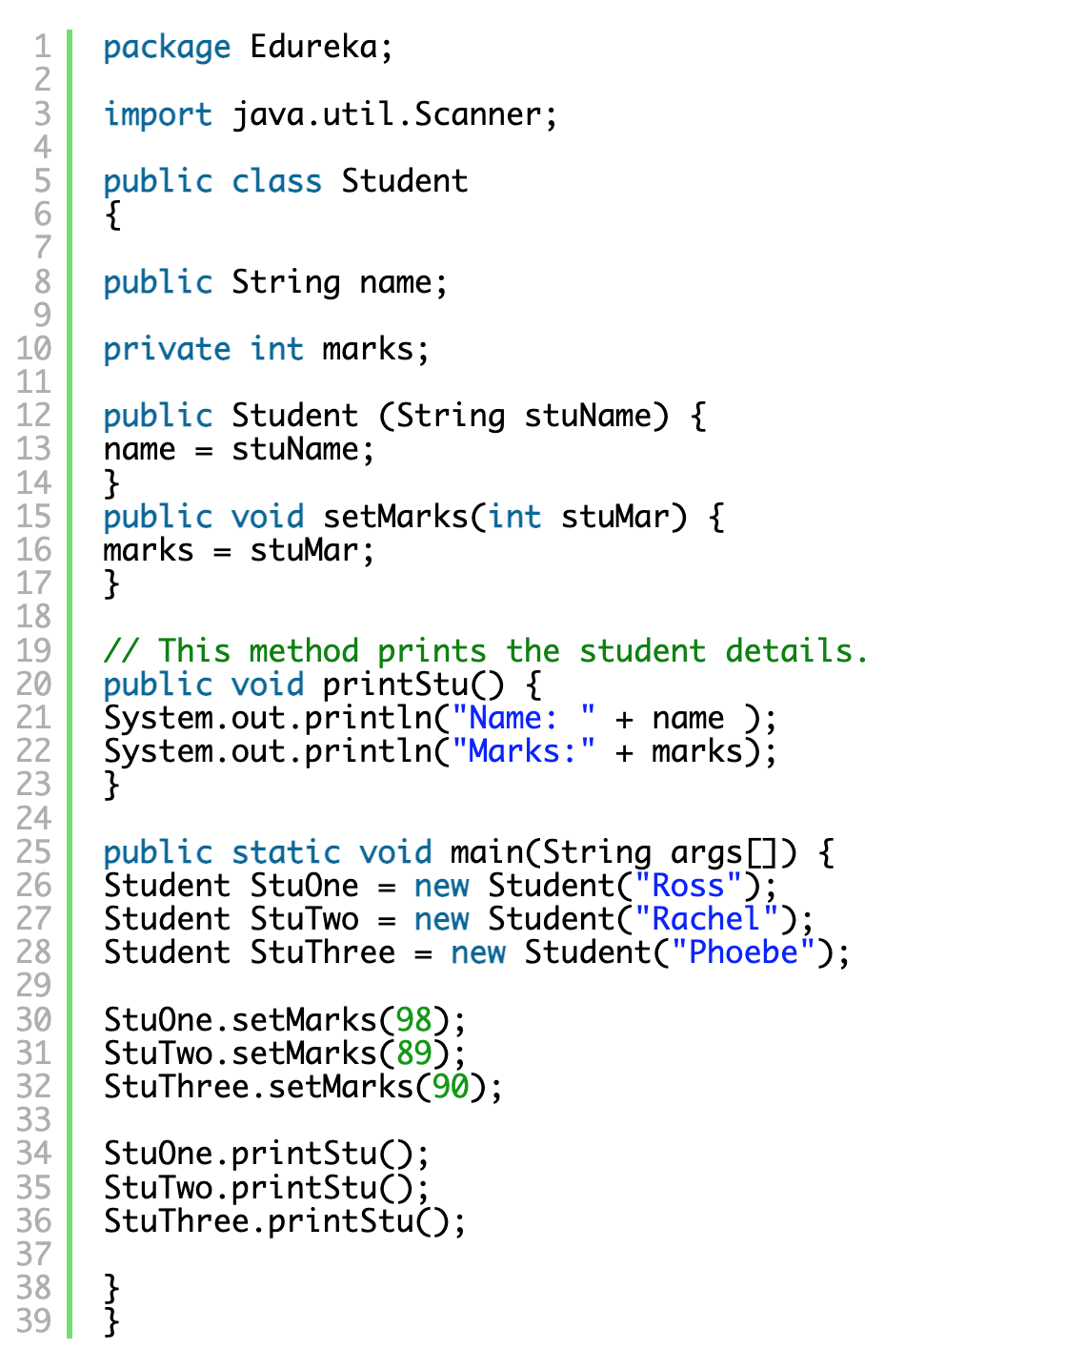
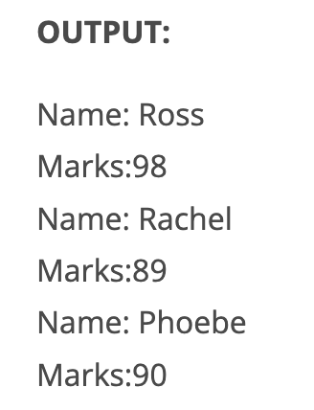
Instance variables yalnızca nesneler oluşturularak erişilebilir.
Instance variables, birden fazla yöntem, yapıcı veya blok tarafından başvurulması gereken değerleri veya sınıf boyunca bulunması gereken bir nesnenin durumunun temel parçalarını tutar.

Slide 26



Is Java Call-by-Value OR Call-by-Reference?
Oğuzcan Biçer

Slide 27
Contents / Agenda
Introduction
Definitions
Why Java is Pass-by-Value ?
Examples

Slide 28
Introduction
This topic common misconpection about java.
Primitives are passed by value, object are passed by reference.
Java always passes arguments call by value.

Slide 29

Definitions
Call-by-Value: The value of a variable is passed to a function/method. (frequently by copying the value into a new memory region)
Call-by-Reference: The reference to that variable is passed to the function. That gives the function a way to change the contents of the variable.

Slide 30

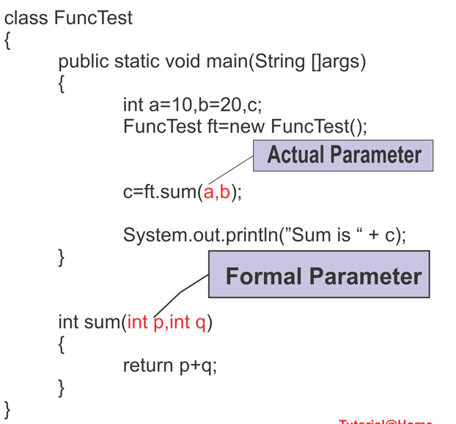

What's Actual / Formal parameter?
Actual Parameter: Subprograms pass information using parameters
Formal Parameter: The variables declared in a subprogram specification

Slide 31
Why Java is Pass-by-Value ?
In Java Language Specification Document (8.4: Method Declarations) says that:
When the method or constructor is invoked, the values of the actual argument expressions initialize newly created parameter variables, each of the declared type, before execution of the body of the method or constructor. The Identifier that appears in the FormalParameter may be used as a simple name in the body of the method or constructor to refer to the formal parameter.

Slide 32
Actual Parameter VS Formal Parameter
Variable p is a copy of variable a.
They are in different stacks.

Slide 33
Objects are not passed by reference.
Object references are passed by value.
A variable of a class type stores an address of the object, not the object itselft. The object itself is stored at the address which the variable points to.

Slide 34
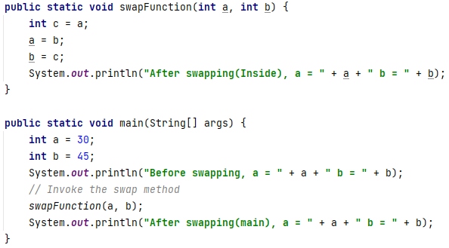
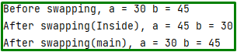
Debugging (Primitive Value)

Slide 35
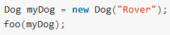
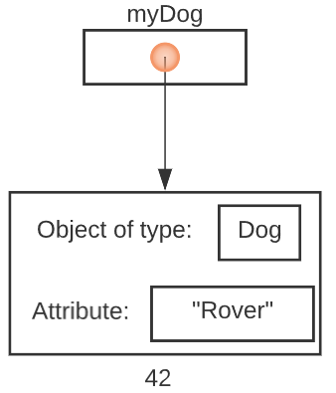
Debug(Object as value)
You’re essentially passing the address of the created Dog object to the foo method.
Suppose the Dog object resides at memory address 42. This means we pass 42 to the method.

Slide 36
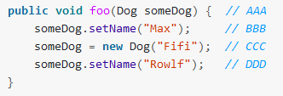
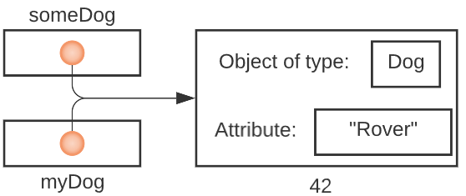
Line AAA
the parameter someDog is set to the value 42

Slide 37
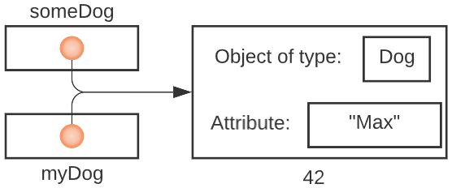
Line BBB
someDog is followed to the Dog it points to (the Dog object at address 42)
that Dog (the one at address 42) is asked to change his name to “Max”

Slide 38
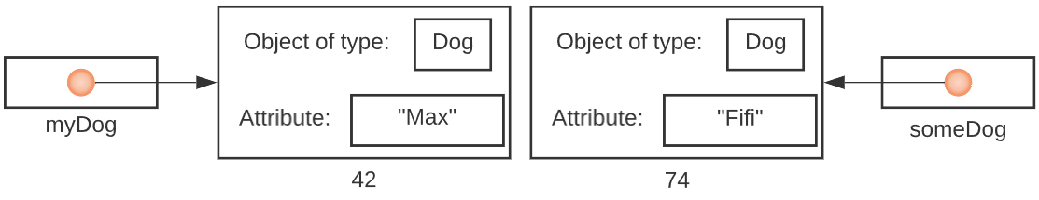
Line CCC
a new Dog is created. Let’s say he’s at address 74.
we assign the parameter someDog to that address, 74

Slide 39
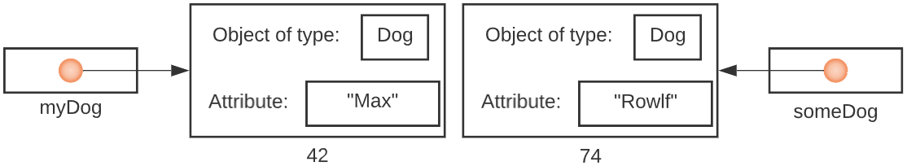
Line DDD
someDog is followed to the Dog it points to (the Dog object at address 74)
that Dog (the one at address 74) is asked to change his name to “Rowlf”

Slide 40
Did myDog change ?
myDog is a pointer, and not an actual Dog, the answer is NO. myDog still has the value 42; it’s still pointing to the original Dog.

Slide 41
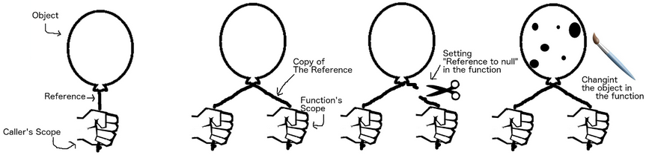
Passing Object Reference By Value

Slide 42
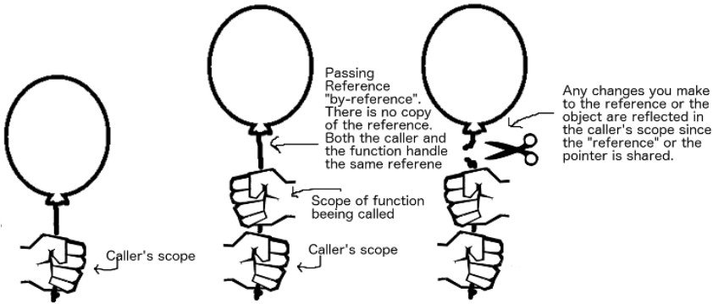
Pass-by-Reference (Not Allowed In Java)

Slide 43
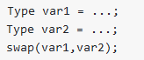
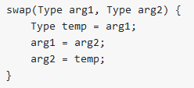
Litmus test
There’s a simple “litmus test” for whether a language supports pass-by-reference semantics:
actually switches the values of the variables var1 and var2, the language supports pass-by-reference semantics.

Slide 44
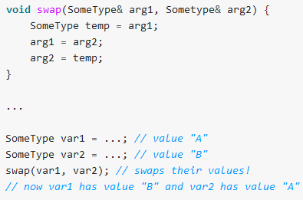
Implementation of C++ Language

Slide 45
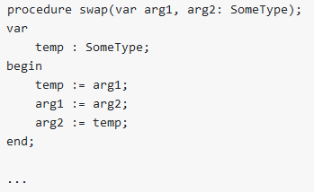
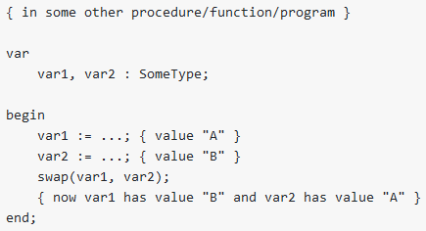
Implementation of Pascal Language

Slide 46
FINAL

Slide 47
Final yerel değişkenler ve parametre değişkenlerinin Java 8'den itibaren kullanımının azalmasının nedenleri ?

Slide 48
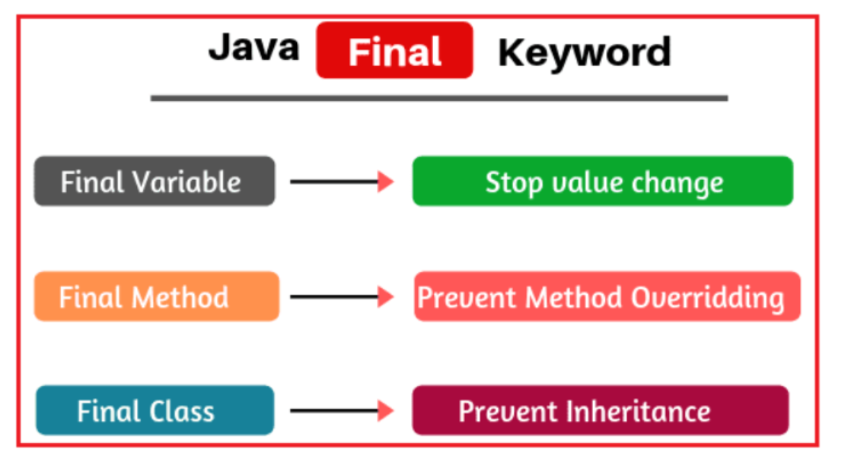

Slide 49
Final değişkenler
Final olarak tanımlanan değişkenler ilk değerlerini aldıktan sonra değiştirilemezler. Bununla birlikte final değişkenlere ilk değer ataması ya tanımlandığı satırda ya da yapıcı metot içerisinde yapılmalıdır.

Slide 50
Effectively Final
Java 8 yeni bir terim tanıttı: effectively final değişkenleri. Final olarak bildirilmeyen, ancak initializationdan sonra değeri asla değişmeyen bir effectively final değişkendir.

Slide 51
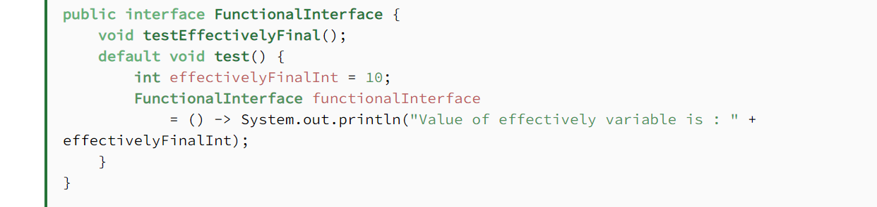
Bir final değişkenin efecctivelly final olup olmadığını anlamanın en basit yolu, final anahtar sözcüğünü kaldırmanın kodun derlenmesine ve çalışmasına izin verip vermeyeceğini düşünmektir:

Slide 52
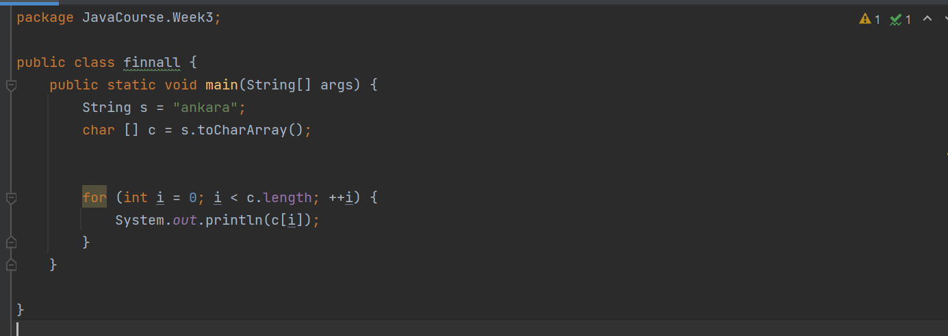

Slide 53
System.out.print(’’ THENK YOU FOR LISTENING’’);

